Slide 1

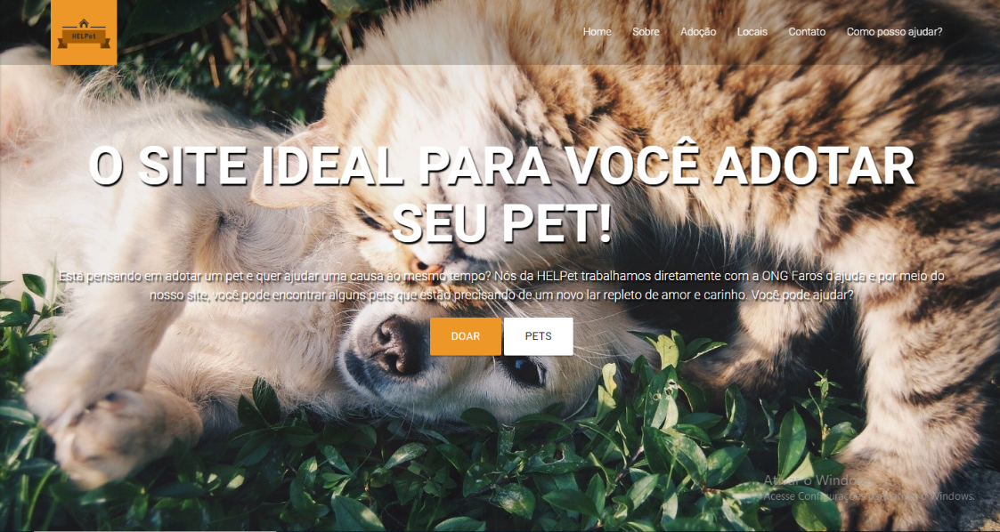
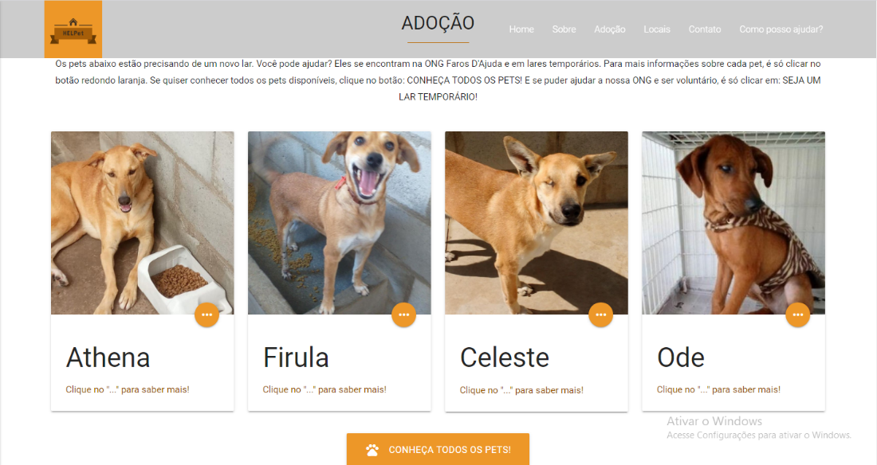
HELPet - o site ideal para você adotar seu pet.
Fábio Camargo Carrião, Beatriz Alexandre Souza e Silva, Thannay Gyovanna Souza Feitosa
Orientador: Prof. Esp Paulo Henrique Leme Ramalho
Coorientador: Profa Drª. Ana Cristina Gobbo César
Instituição: Instituto Federal de Educação, Ciência e Tecnologia de São Paulo - Câmpus Bragança Paulista.
Introdução
Na concepção do ser humano, na mesma proporção em que os animais podem ser amados incondicionalmente, também podem ser descartados, aumentando os números de abandono (PASTORI, MATOS, 2016). Alguns motivos alegados para o abandono de cães e gatos são: fatores econômicos, comportamentais, perda de interesse pelo animal, alergias, nascimento de um filho e morte do dono (LOURENÇÃO, DAVEL BELIZARIO, 2016). Esses fatores, aliados à motivação inadequada da posse (ou tutela) e a falta de conhecimento sobre os animais (ALVES et al., 2013) levaram ao abandono de 30 milhões de cães e gatos em 2015, de acordo com o IBGE (EVANGELISTA et al., 2019).
A Declaração do Direito dos Animais diz que o abandono de animais é “um ato cruel e degradante” e seus direitos devem ser defendidos pela lei (ALVES et al., 2013, p. 38).
Dessa forma, o projeto HELPet (uma associação entre as palavras em inglês help= ajuda + pet= animal de estimação) pretende ajudar a promover e facilitar a comunicação entre as pessoas envolvidas com a questão, aproximando-as e ajudando-as a somar seus esforços no processo de conscientização da sociedade.
Objetivo
Desenvolver um site para incentivar e colaborar com a adoção responsável de cães e gatos em condição de abandono em Bragança Paulista, SP.
Metodologia
Para aprofundamento sobre a temática do projeto foram realizadas pesquisas, leitura e análise de artigos científicos, além da busca de informações extras na internet.
Inicialmente foi realizada a criação do logotipo utilizando os serviços da plataforma Hatchful. Também foi desenvolvido o plano de negócios usando Canvas e a modelagem técnica do site por meio dos diagramas UML.
Com base no curso online da plataforma Node Studio Treinamentos foi criado o site, usando as linguagens de programação HTML, CSS e JavaScript.
Resultados
O site é intuitivo, de fácil navegação e responsivo, além de contar com três parceiros: ONG Faros d’Ajuda, uma clínica veterinária e uma casa de rações. O domínio e a hospedagem foram contratados e, o site está pronto para o funcionamento.
O site contém as páginas “Home”, “Adoção” e “Como posso ajudar?” (Figura 1).
Resultados
Com essas páginas Web, é possível conhecer o nosso projeto, saber todas as informações dos animais disponíveis para adoção, e até mesmo se inscrever para ser um lar temporário ou para cadastrar um pet que precisa de ajuda.
Figura 1 – Tela inicial contendo o menu superior, banner com imagens rotativas e botões que direcionam para a aba de doações e para os pets disponíveis.
Em especial na parte “Adoção”, é possível observar os pets disponíveis na ONG Faros D’Ajuda (Figura 2). Inicialmente, o projeto pretende auxiliar na diminuição da superlotação da ONG.
Figura 2 - Seção de adoção disponibiliza quatro pets e um botão redirecionando à aba com todos os animais do site.
Como o back-end do site está em desenvolvimento, os formulários serão destinados para e-mails específicos. Inicialmente, o controle dos lares temporários cadastrados será responsabilidade da ONG Faros d’Ajuda e dos pets cadastrados, dos administradores do site (equipe HELPet).
Referências bibliográficas
ALVES A. J. S. E. et al. Abandono de cães na América Latina: revisão de literatura. Revista de Educação Continuada em Medicina Veterinária e Zootecnia do CRMV-SP, v. 11, n. 2, p. 34-41, 1 jul. 2013.
EVANGELISTA, A. G. et al.. ADOÇÃO ANIMAL IFC: INCENTIVANDO A ADOÇÃO DE ANIMAIS ABANDONADOS. Extensão Tecnológica: Revista de Extensão do Instituto Federal Catarinense, Blumenau, n. 11, p. 58–64, 2019. Disponível em: https://publicacoes.ifc.edu.br/index.php/RevExt/article/view/18. Acesso em: 23 Abr. 2021.
LOURENÇÃO, Carla; DAVEL BELIZARIO, Georgea, ÍNDICE ESTATÍSTICO DE ANIMAIS DOMÉSTICOS RESGATADOS DA RUA vs ADOÇÃO Alexandre Baptista de Oliveira, n. 2, p. 2525–7846, 2016.
PASTORI, Érica Onzi ; MATOS, Liziane Gonçalves de, Da paixão à “ajuda animalitária”: o paradoxo do “amor incondicional” no cuidado e no abandono de animais de estimação, Caderno Eletrônico de Ciências Sociais, v. 3, n. 1, p. 112, 2016.

